Slide 1
Ch 11 / 세션

Slide 2
차례
세션 변수
세션 변수의 선언
세션 초기화
쿠키
간단한 장바구니 구현

Slide 3
세션 변수
쇼핑몰 장바구니
장바구니에서는 사용자가 페이지를 이동하더라도 장바구니의 구매 물품 리스트의 내용을 유지하고 있어야 함
PHP에서 사용하는 일반적인 변수는 스크립트의 수행이 끝나면 모두 없어지기 때문에 페이지 이동시 변수의 값을 유지할 수 없음
이러한 문제점을 해결하기 위해서 PHP에서는 세션(session)을 제공
일반 변수와 세션 변수
일반 변수
지역(local) 변수 : 변수의 범위는 한 함수의 내부로 제한
전역(global) 변수 : 변수가 속하는 스크립트가 실행되는 동안 값을 유지
세션 변수
전역변수보다 더 큰 범위동안 값을 유지
명시적으로 변수를 없애지 않는 한 그 값을 유지

Slide 4
전역변수와 지역변수의 차이점
<?PHP
function A ()
{
global $n;
$n = “A”; $m = “A”;
print “$n, $m<br>”;
}
$n = “M”, $m = “M”;
print “$n, $m<br>”;
A ();
print “$n, $m<br>”;
?>

Slide 5
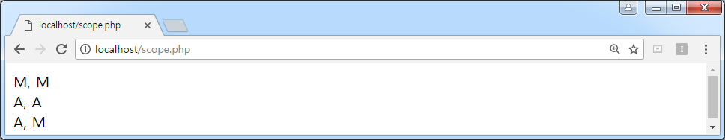
RESULT
위 프로그램에서 함수 A() 안에서 $n은 전역변수로 사용하고, $m은 지역변수로 사용
따라서 함수 A()를 호출하고 나서 $n의 값은 변했지만 $m은 변하지 않음

Slide 6
PHP에서 사용하는 정적 적용범위(static scope) 규칙 및 구조
<?PHP
function A ()
{
global $n;
print $n.”<br>”;
}
function B ()
{
$n = “B”;
A ();
}
$n = “M”;
A ();
B ();
?>
A
B
$n = B
$n = M

Slide 7
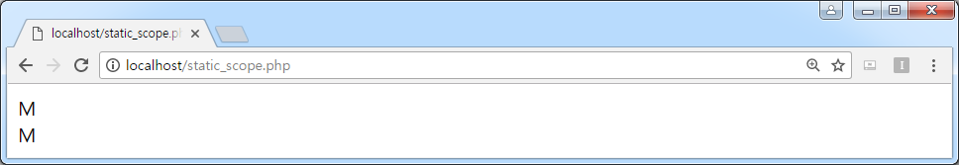
RESULT

Slide 8
세션 변수의 예
page1.php
page2.php
이 프로그램을 실행하면 결과로 아무것도 출력되지 않음
전역 변수는 한 스크립트가 끝나면 그 변수가 소멸되기 때문 따라서 세션을 이용
<?PHP
$G = “This is a Global variable”;
?>
<a href=“./page2.php”>Next Page</a>
<?PHP
print $G;
?>

Slide 9
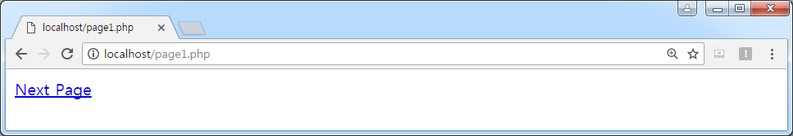
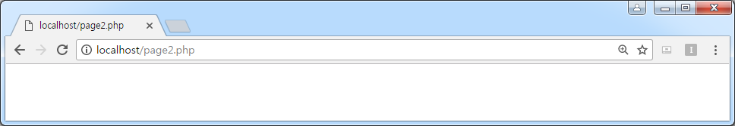
RESULT

Slide 10
세션을 이용한 예
<?PHP
$_SESSION[‘G’] = “This is a Session variable”;
?>
<a href=“./page4.php”>Next Page</a>
<?PHP
print $_SESSION[‘G’];
?>

Slide 11
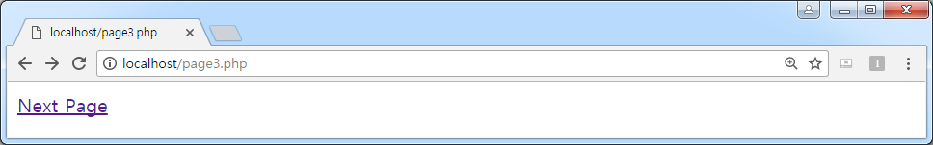
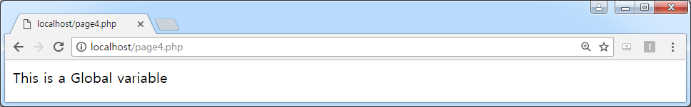
RESULT

Slide 12
세션을 이용한 예
<?PHP
$_SESSION['A'] = 10;
$_SESSION['B'] = 20;
$C = 30;
echo $_SESSION['A'],' ', $_SESSION['B'],' ', $C, '<br>';
?>
<a href=“./page6.php”>Next Page</a>
<?PHP
echo $_SESSION['A'],' ', $_SESSION['B'],' ', $C, '<br>';
?>

Slide 13
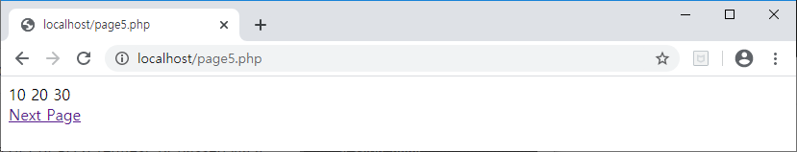
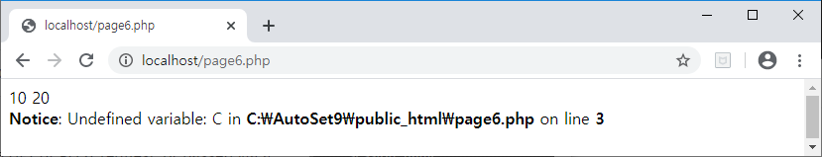
RESULT

Slide 14
세션 변수의 선언
$_SESSION (From PHP 4.1.0)
세션 변수를 등록할 때
S_SESSION은 associative array이며 key는 세션 변수의 이름으로 사용됨
$_SESSION[key] = value

Slide 15
세션 변수의 선언
session_register (Removed in PHP 5.4.0)
세션 변수를 등록할 때
name 은 세션 변수의 이름이 되며, 이 함수를 한번 사용하여 여러 개의 변수를 한꺼번에 등록시킬 수 있음
session_start
세션 변수를 시작할 때
세션이 시작되면 세션이 있을 경우 모든 세션 변수는 전역 변수로 선언되어 짐
bool session_register (mixed name [, mixed ...])
bool session_start (void)

Slide 16
세션 변수
PHP의 register_globals 라는 설정변수에 따라 세션 저장소에 저장할 것인지, $HTTP_SESSION_VARS(Deprecated됨)에 저장할 것인지 결정
session_id
세션은 사용자에게 유일한 값인 세션 ID를 부여하여 다른 사용자와 구분
session_id() 함수를 이용하여 현재 사용자의 세션ID를 알 수 있음
세션의 저장 위치
지정되어 있는 PATH로 이동하면 sess_ 로 시작하는 파일에 저장
string session_id ([string id])
string session_save_path ([string path])

Slide 17
session_id 예제
session_save_path 예제
<?PHP
print "Session ID : ".session_id();
?>
<?PHP
session_save_path('C:/temp');
print “세션의 저장 위치: “ . session_save_path ();
?>

Slide 18
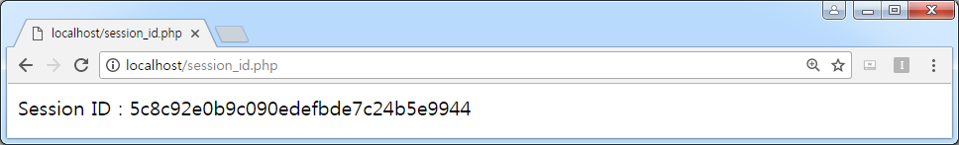
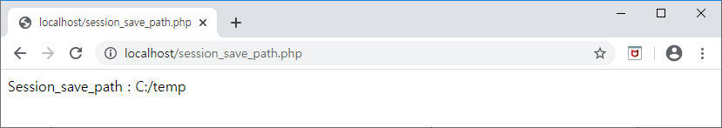
session_id 결과
session_save_path 결과

Slide 19
배열형 변수의 세션 등록
<?PHP
$_SESSION[‘fruit’] = array(“Apple”, “Banana”, “Pear”, “Orange”);
?>
<a href=“./view_arr_session.php”>Next Page</a>
<?PHP
foreach ($_SESSION[‘fruit’] as $fr)
print “$fr<br>”;
?>

Slide 20
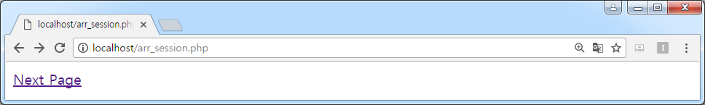
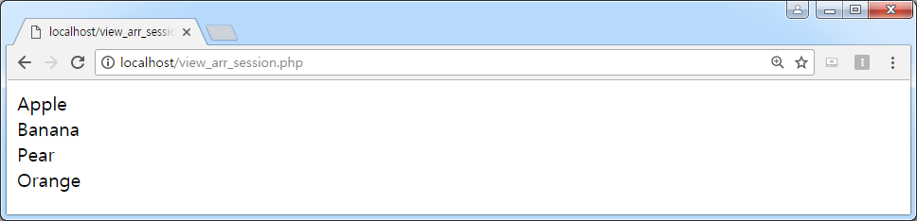
RESULT

Slide 21
complex.inc
<?PHP
class Complex {
private $real;
private $imaginary;
function Complex ($real, $imaginary) {
$this->real = $real;
$this->imaginary = $imaginary;
}
function printComplex ($real, $imaginary) {
if ( $this->imaginary > 0 )
return $this->real."+".$this->imaginary."i";
else if( $this->imaginary == 0 )
return $this->real;
else
return $this->real.$this->imaginary."i";
}
}
?>

Slide 22
class_session.php
view_class_session.php
<?PHP
include( "./complex.inc" );
$complex = new Complex( 2, 3 );
$_SESSION['complex1'] = serialize($complex);
?>
<?PHP
include( "./complex.inc" );
$complex = unserialize($_SESSION['complex1']);
echo $complex->printComplex();
?>

Slide 23
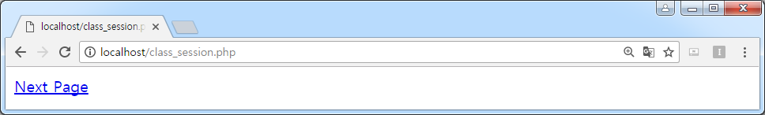
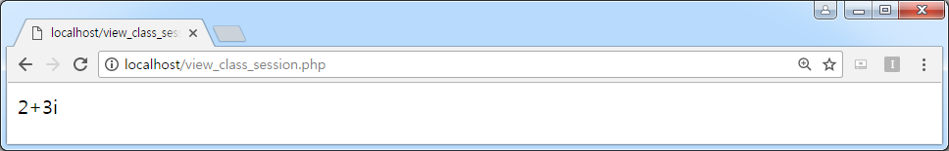
RESULT

Slide 24
세션의 조작
session_unset
등록된 변수들의 값을 모두 초기화
session_destroy
등록된 변수를 파괴
bool session_unset (void)
bool session_destroy (void)

Slide 25
session_unset() 함수와 session_destroy() 함수의 차이점
<?PHP
$_SESSION['apple'] = $apple = 4;
?>
<a href=“./unset.php”>session_unset() Function</a><br>
<a href=“./destroy.php”>session_destroy() Function</a>
<?PHP
session_unset ();
print $_SESSION['apple'];
?>
session_unset: 변수값 초기화
session_destroy: 세션 데이터 파괴
<?PHP
session_destroy ();
print $_SESSION['apple'];
?>

Slide 26
쿠키
$setcookie
쿠키를 등록 할 때
$name는 쿠키의 이름 이고, $value 는 쿠키의 값
bool setcookie(string $name , string $value = "" , int $expire = 0 ,
string $path = "" , string $domain = "" ,
bool $secure = false , bool $httponly = false )

Slide 27
쿠키등록
<?PHP
setcookie("country","KR");
?>
<a href="./cookie2.php">Next Page</a>

Slide 28
예제
<?PHP
print "Country: ".$_COOKIE['country'];
print "<br>";
$_COOKIE['country'] = "UK";
print "Country: ".$_COOKIE['country'];
print "<br>";
unset($_COOKIE['country']);
print "Country: ".$_COOKIE['country'];
?>

Slide 29
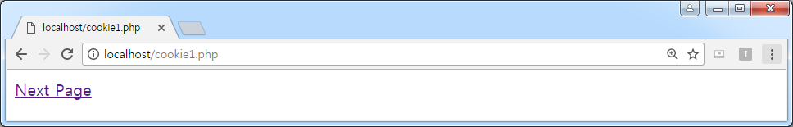
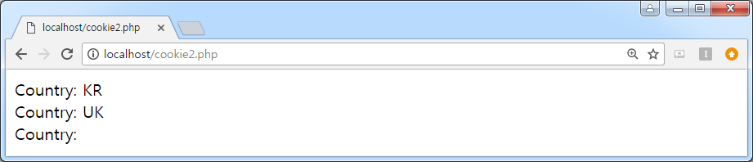
RESULT

Slide 30
예제
<?PHP
setcookie("user", "", time()+3600, "/", "localhost");
?>
<form method='post' action='cookie_id_check.php'>
<input type='text' name='name' size='4'>
<input type='submit' value='입력'>
</form>

Slide 31
예제
<?PHP
if($name)
$_COOKIE['user'] = $name;
print "Hello ".$_COOKIE['user']."!";
?>
<form method='post' action='cookie_id_check.php?code=del'>
<input type='submit' value='삭제'>
</form>
<?PHP
if($code == del)
unset($_COOKIE['user']);
?>

Slide 32
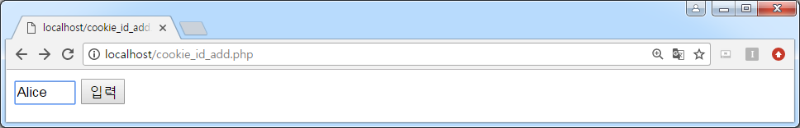
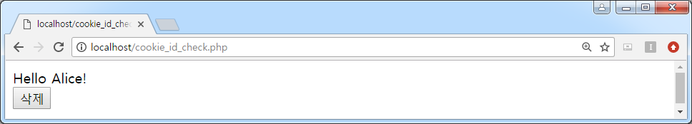
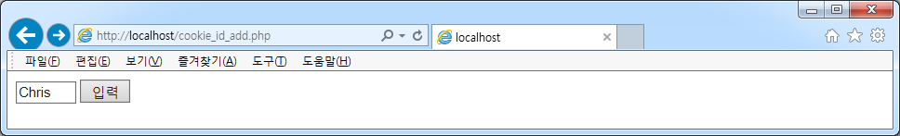
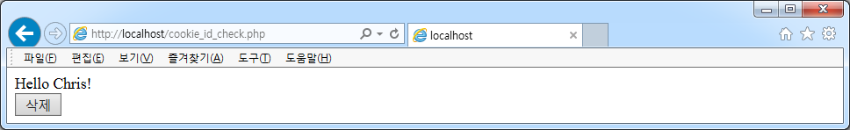
RESULT
- 크롬
- 인터넷 익스플로어

Slide 33
간단한 장바구니 구현
cart_products.inc.inc
<?PHP
$fruit = array (“사과” => 10,
“배” => 20,
“복숭아” => 30,
“수박” => 40,
“감” => 50,
“토마토” => 60,
“바나나” => 70,
“키위” => 80,
“파인애플” => 90,
“대추” => 100);
?>

Slide 34
product_list.php (cont’d)
<html>
<body>
<p><font size=“6”>제품 목록</font></p>
<p><a href=“cart.php”>장바구니</a></p>
<table width=“420” border=“1” cellpadding=“1”>
<tr align=“center”>
<td width=“200”>이름</td>
<td width=“80”>가격</td>
<td width=“140”>장바구니</td>
</tr>
<?PHP
include (“./cart_products.inc”);
while (list ($name, $price) = each ($fruit))
{
?>
<form name=“insert_form” method=“post”
action=“./cart.php?code=insert&name=<?=$name?>”>

Slide 35
product_list.php
<tr>
<td width=“200”><?=$name?></td>
<td width=“80” align=“right”><?=$price?>원</td>
<td width=“140” align=“center”>수량
<select name=“amount”>
<option value=1>1</option><option value=2>2</option>
<option value=3>3</option><option value=4>4</option>
<option value=5>5</option>
</select>
<input type=“submit” name=“submit” value=“추가”>
</td>
</tr>
</form>
<?PHP
}
?>
</table>
</body>
</html>

Slide 36
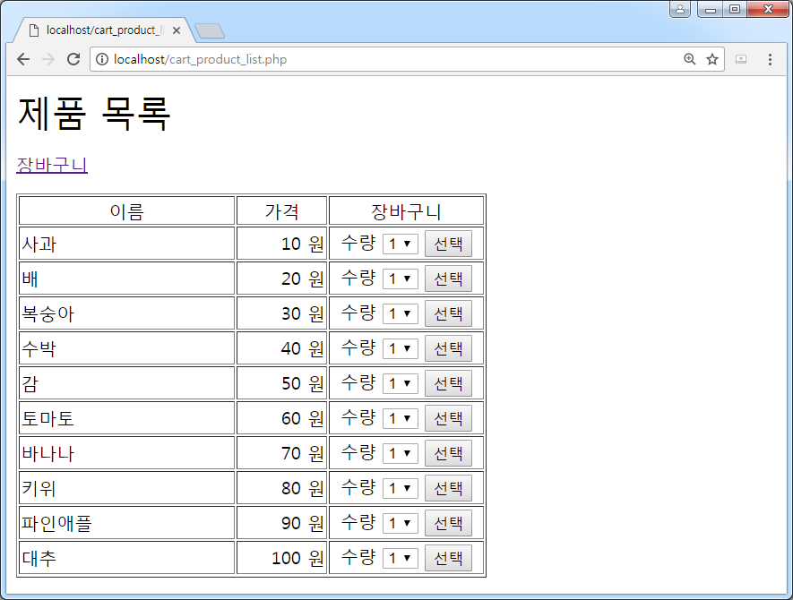
RESULT

Slide 37
class.inc (cont’d)
<?PHP
class Cart
{
private $contents;
function add ($name, $amount)
{
$this->contents[$name] = $amount;
}
function delete ($name)
{
if (count ($this->contents) > 0)
{
while (list ($key, $value) = each ($this->contents))
if ($key != $name) $new_cart[$key] = $value;
$this->contents = $new_cart;
}
}

Slide 38
class.inc
function get_list ()
{
return $this->contents;
}
function get_count ()
{
return count ($this->contents);
}
}
?>

Slide 39
세션 시작 및 장바구니 객체 생성, 메소드 이용 (cart.php)
<?PHP
include (“./class.inc”);
include (“./products.inc”);
$code = $_GET["code"];
$name = $_GET["name"];
if ( !$_SESSION['cart'] )
{
$cart = new Cart;
$_SESSION['cart'] = serialize($cart);
}
if ($code == “insert”) {
$amount = $_POST["amount"];
$cart->add ($name, $amount);
$_SESSION['cart'] = serialize($cart);
}

Slide 40
현재 장바구니의 상황을 보여주는 부분(cart.php)
else if ($code == “delete”) {
$cart = unserialize($_SESSION['cart']);
$cart->delete ($name);
$_SESSION['cart'] = serialize($cart);
}
?>
<html>
<body>
<p><font size="6">쇼핑카트</font></p>
<p><a href="./cart_product_list.php">쇼핑계속</a></p>
<?PHP
$cart = unserialize($_SESSION['cart']);
if( $cart->get_count() ){
?>

Slide 41
현재 장바구니의 상황을 보여주는 부분(cart.php)
<table width="380" border="1" cellspacing="1" cellpadding="0">
<tr align="center">
<td width="200"> 이름 </td>
<td width="80"> 수량 </td>
<td width="100"> 제거 </td>
</tr>
<?PHP
$sum = 0;
$contents = $cart->get_list ();
while (list ($name, $value) = each ($contents)){
$sum += $value[amount] * $fruit[$name];
?>
<tr>
<td width="200"><?=$name?></td>
<td width="80"><?=$value?></td>
<td width="100">

Slide 42
현재 장바구니의 상황을 보여주는 부분(cart.php)
<input type="button" name="delete" value="삭제"
onClick="javascript:location='cart.php?code=delete&name=<?=$name?>'">
</td>
</tr>
<?PHP
$_SESSION['cart'] = serialize($cart);
}
?>
<tr>
<td colspan="2" height="30"> 총합 </td>
<td width="65" height="30" valign="middle"><?=$sum?></td>
</tr>
</table>
<?PHP
}
?>
</body>
</html>

Slide 43
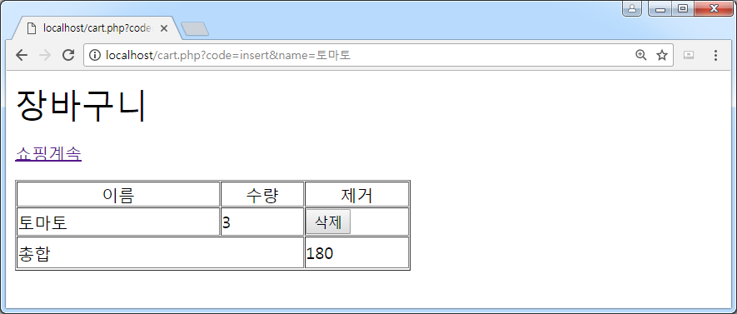
RESULT

